Slide 1
Project Dynamic
Samsung Compiler Bootcamp
30 Sept – 18 Oct` 19
Сергей Хиль
Андрей Андропов
Михаил Слуцкий
Notes:
//Project Dynamic звучит круче, чем просто Dynamic (инфа 100%)(Согласен by Андрей)

Slide 2
Основные особенности языка
Типы объектов не указываются и могут изменять в ходе работы программы
Язык является интерпретируемым
Неявные преобразования типов
Встроенные типы array и tuple
Notes:
Сначала мы хотим показать ключевые особенности нашего языка и пояснить, почему он называется динамическим. В нашем языке типы создаваемых объектов не указываются при инициализации и впоследствии могут изменяться в ходе работы программы. Также язык поддерживает неявное преобразование типов, что означает, что при операции с разными типами они преобразуются без дополнительных усилий со стороны разработчика. Помимо базовых типов int, real, bool и string поддерживаются типы array и tuple, особенностью которых является то, что они поддерживают хранение переменных разного типа (ассоциативный массив и кортеж).Помимо этого в языке есть всем привычные конструкции if/while/for, return, IO. (Предлагаю разделить этот текст на два слайда. В первом мы говорим основные особенности языка, типа динамики, интерпретируемость, array и tuple. Во втором про вообще что есть в программе) //я подумал, что можно рассказать достаточно подробно. Все равно у нас довольно много времени

Slide 3
Возможности языка
Существующие типы — int, real, bool, string, array, tuple, function, empty
Арифметические операции (+, -, /, *)
Операции сравнения (<,<=,>,>=,=,/=)
Логические операции (and, or, xor, not)
Операторы ввода(readInt, readReal, readString) и вывода(Print)
Условные оператор(if), Циклы(While, For)
Notes:
Просто перечисляем сколько всего у нас много есть в языке и говорим что на нём действительно можно писать нормальные программы

Slide 4
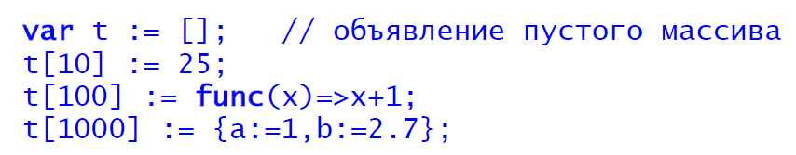
Возможности языка
Notes:
Как работать с известными всем типами целых, вещественных или строк все и так представляют.
Хочется отдельно выделить не совсем стандартные типы, которые присутствуют в нашем языке.
Массив – это линейный список любых типов. Размер массива (число элементов) не фиксируется и может динамически изменяться. Заметим, что массив – это «настоящий» ассоциативный массив с ключами, представляющими целые значения. Значения соседних ключей в массиве не обязательно различаются на единицу. Так, возможна, например, следующая последовательность операторов: на слайду
Кортеж – это совокупность поименованных значений произвольных типов. Имена элементов уникальны в пределах кортежа. Структура кортежей, в отличие от массивов, не может модифицироваться; единственный способ изменить состав элементов кортежа – добавить к нему другой кортеж: на слайде
Доступ к элементам кортежа производится посредством точечной нотации, в которой задается имя переменной-кортежа и имя элемента кортежа

Slide 5
Цели и постановка задачи
Написание лексического анализатора
Написание синтаксического анализатора
Написание AST
Написание интерпретатора
Notes:
Перед тем, как приступить к работе, перед нами стоял выбор: писать парсер вручную или использовать flex/bison. Посовещавшись, мы пришли к выводу, что использование flex/bison больше подходит для нас, так как мы посчитали, что этот способ быстрее, а времени на проект у нас не очень много и лучше будет его потратить на что-нибудь другое + интересно было изучить утилиту такого рода. (Оглядываясь назад – это было правильным решением, времени действительно не хватало). В итоге получение анализаторов не заняло у нас большого количества времени. Мой коллега *имя* в достаточно быстрый срок сделал flex и bison файлы с данными нам описаниями грамматики. *передаем слово* Самая большая проблема была в ссылках, правильном раскрытие списков аргументов (statement_list etc…). Ну и безусловно в уменьшении количества ошибок типа shift/reduce. *возможно рассказать про баги/интересные моменты правки*.
Следующим шагом было создание дерева абстрактного синтаксиса. Этот шаг и шаг написания обхода дерева у нас был един и принимали в нем участие все участники команды, с миру по нитке. На этой стадии мы начинали с простых шагов, литералов в частности и арифметики над ними, переходя к более сложным управляющим конструкциям, и наконец переходя к самому сложному для нас - функциональным типам и таблице символов. Ну и соответственно это все было одновременно с интерпретацией этих входящих узлов при обходе. Итак, переходя к результатам. *след. Слайд* // ИМХО, здесь стоит рассказать поподробнее чутка. Если с лексическим и синтаксическим анализатором все более менее понятно, то про то, что такое AST и visiter можно сказать пару слов. Я понимаю, что там скорее всего будут сидеть люди, которые этим занимаются, (и возможно знают лучше нас) но думаю что все равно стоит

Slide 6
AST
Базовый класс для всех вершин (Node)
Два вида узлов наследников — Statement и Expression
Обход дерева с помощью шаблона проектирования Visitor
У каждого узла существует своя область видимости, которая ограничивается текущим блоком. Также присутствует перекрытие имён при объявлении переменных.
Notes:
Короткий рассказ о том как у нас реализовано дерево что в нём есть и что мы используем

Slide 7
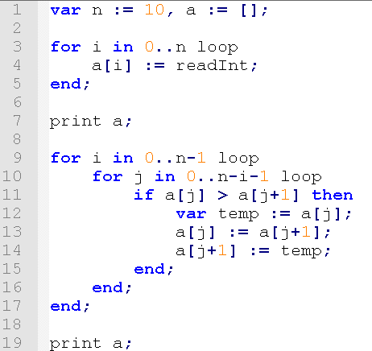

Результаты
Notes:
*передаем слово* Для понимания насколько у нас проект завершен уже на стадии синтаксического анализа мы начали проводить простые тесты на проверку всевозможных конструкций языка. Но впоследствии на этапе семантического анализа были написаны пара примеров на нашем языке, в частности эта сортировка, чтобы лучше убедится в корректности нашей программы. Сначала для простоты был выбран обычный пузырек, а затем ближе к завершению проекта написали быструю сортировку (теперь в нашем языке есть стандартный qsort =)). Сортировки успешно обработались компилятором, что означает, что мы идем в правильном направлении, и наш компилятор правильно обрабатывает синтаксис, а также выдает результат.

Slide 8
Результаты
С помощью flex и bison был написан лексический и синтаксический анализатор
С помощью языка C++ была реализована структура семантического дерева
С помощью шаблона проектирования Посетитель был реализован интерпретатор семантического дерева
Полученная программа протестирована на различных примерах, написанных на новом языке
Notes:
Соотносим поставленные задачи с полученными результатами(Мы полностью выполнили то, что требовалось)

Slide 9
Выводы и дальнейшие планы
Реализация языка - это не просто!
Развитие языка с реконструкцией
https://github.com/CompilerBootCamp/ProjectD
Notes:
В первую очередь хочется сказать, что этот Bootcamp является учебным, и я уверен, что в ходе работы все мы получили много новых знаний/опыта. Так же мы поняли, что написание компилятора довольно трудоемкий процесс и отнимает много времени, особенно если вы новичок в этом деле (а скорее всего даже если вы и не новичок). Чем сложнее структура языка, тем сложнее разрабатывать компилятор для него, но от этого не менее интереснее.
Касательно нашего языка, мы приняли единогласное решение, что если мы решим реализовывать что-нибудь на базе этого языка, то посовещавшись произведем некоторые реконструкции языка, пока не знаем в какую сторону. Конкретных планов на продолжение проекта пока что нет.
Мы намеренно не добавляли код реализации в презентацию. Если кому-либо интересно ознакомиться с ним поближе, то добро пожаловать на страницу этого буткемпа, наш проект под кодовым именем D(ynamic).

Slide 10
Спасибо за внимание!
Dream.doomwalker@yandex.ru
www.ordandrew1@gmail.com
mace_window@mail.ru

